Slide 1

Betonlogisztika
Készítette: Fáró Sebestyén, Erdősi Zsombor

Slide 2

Projektünk célja
A betonrendelés/szállítás teljes folyamatának digitalizálása
Betongyártó cégek összehasonlítása
A felesleges telefonálgatások kiváltása gyors, online megoldással
Olyan projekt létrehozása, amely a vizsga után is működőképes marad

Slide 3







Alkalmazott programok

Slide 4

Felhasználói szerepkörök
Admin: új felhasználók létrehozása és szerkesztése, megrendelés – ajánlatkérés státuszának módosítása és törlése
Felhasználó(user): ajánlatkérés, megrendelés, kapcsolatfelvétel

Slide 5
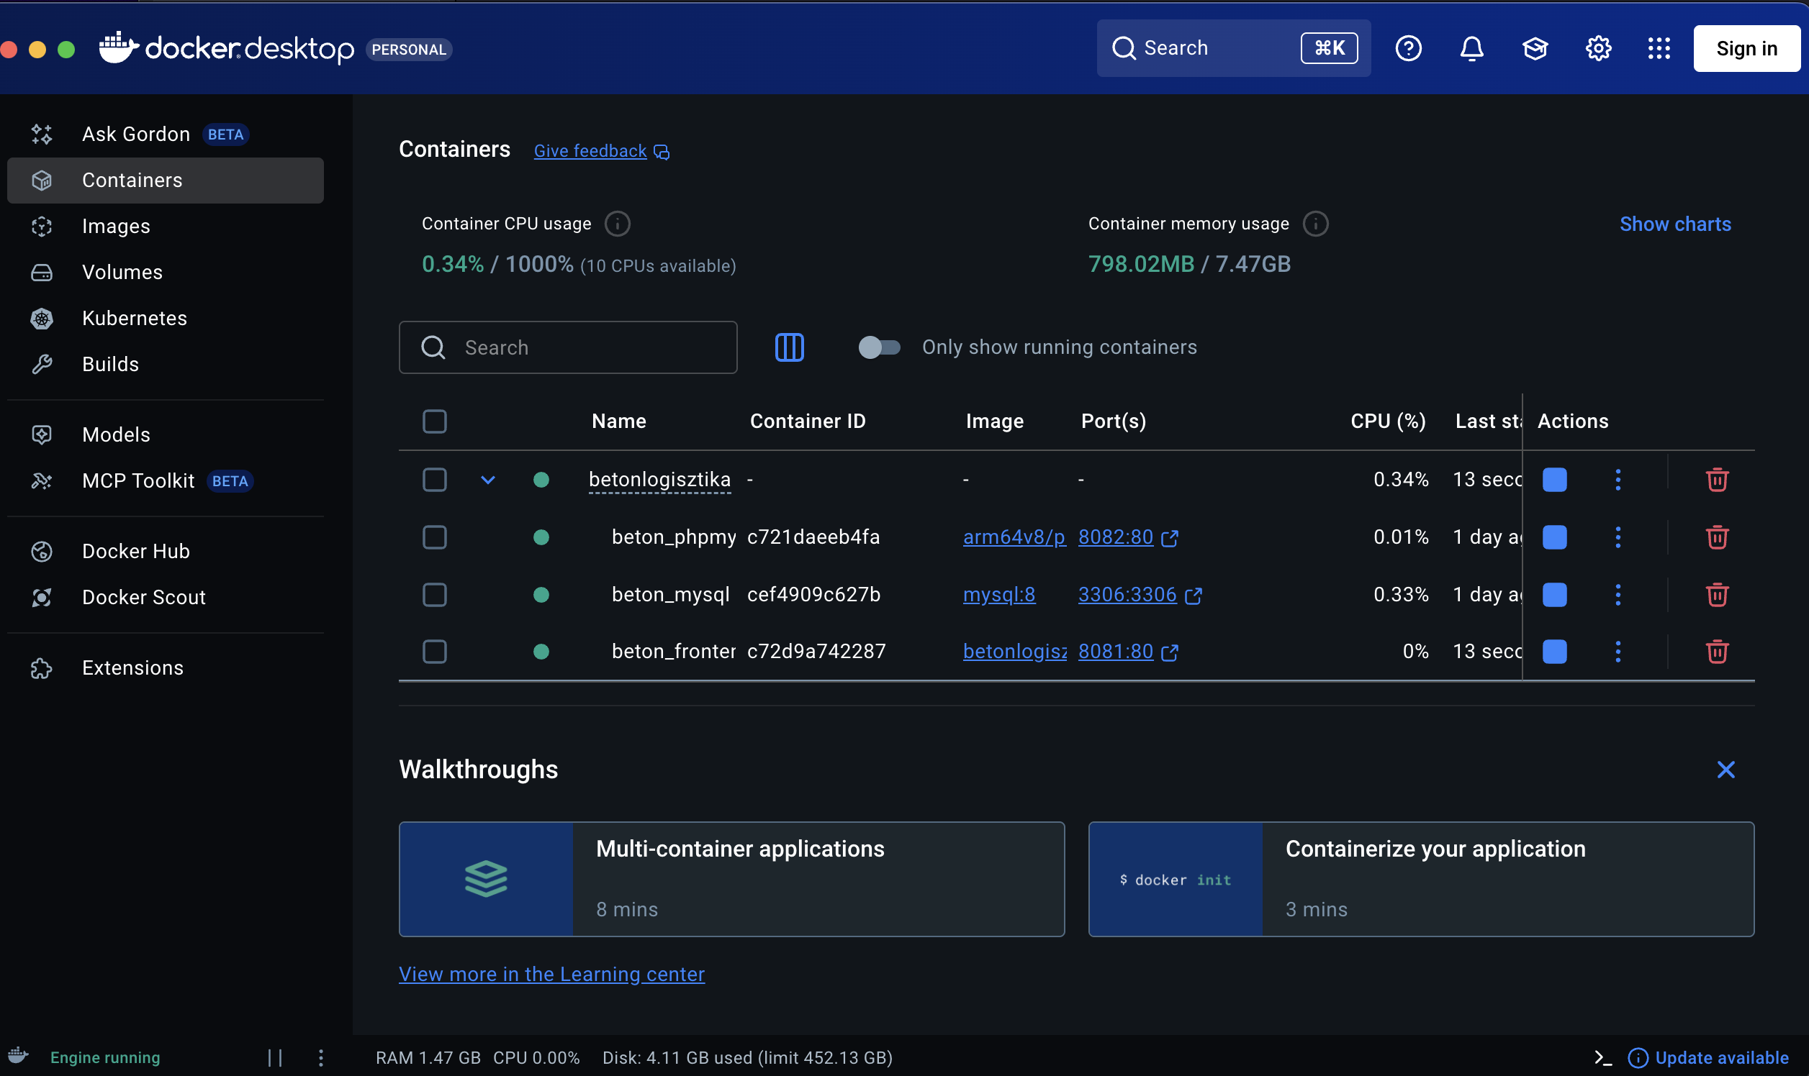
Adatbázis szerkezet - áttekintés
A betonlogisztika egy relációs MySQL adatbázisra épül, amelyet Docker szerveren futtatunk. Ennek köszönhetően a rendszerünk gyors, megbízható, és a növekvő igényekhez is könnyen igazítható.

Slide 6
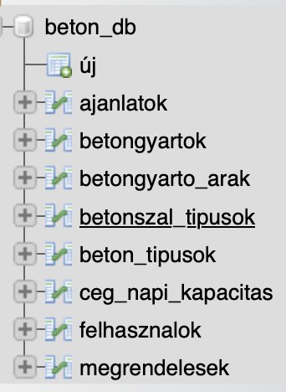
Adatbázis szerkezet - áttekintés
Felhasználók
Ajánlatok
Megrendelések
Betongyártók
Típusok
Árak

Slide 7
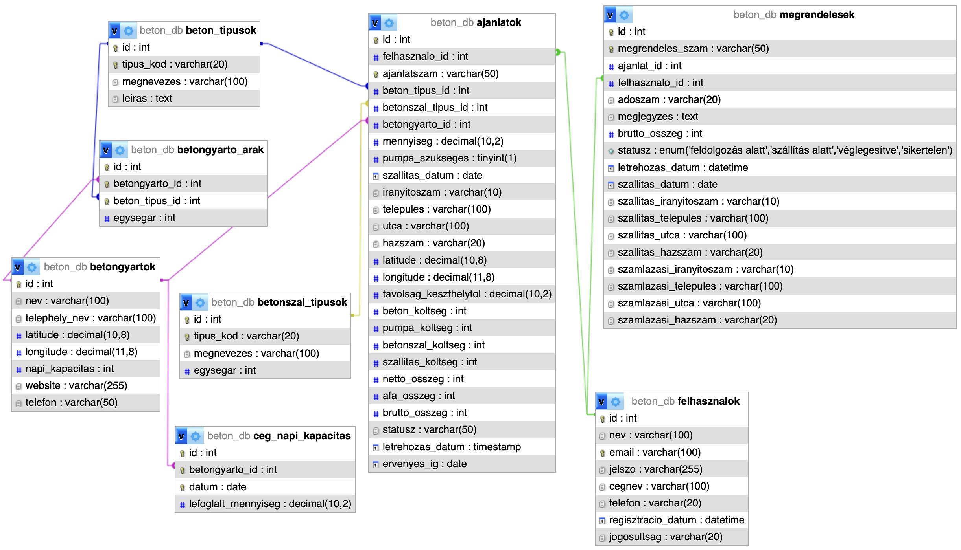
Adatbázis szerkezet

Slide 8
Ajánlatkérés/Rendelés folyamata
Bejelentkezés után a felhasználó ajánlatot kérhet, amelyet az admin
kezel.
Az admin az ajánlatot jóváhagyhatja vagy elutasíthatja; jóváhagyás
esetén az megjelenik a felhasználó ajánlatai között.
Ezt követően a felhasználó egyetlen kattintással leadhatja rendelését
az elfogadott ajánlat alapján.

Slide 9

Frontend – Oldalunk felépítése

Slide 10
Database structure - overview
The Betonlogisztika web application is built on a relational MySQL database, which we run on a Docker server. Thanks to this, our system is fast, reliable, and easily adaptable to growing needs.

Slide 11
The goal of our projekt
Digitizing the entire concrete ordering/delivery process
Compare concrete companies
Replace unnecessary phone calls with a fast, online solution
Create a project that remains operational after the exam

Slide 12

User roles
Admin: create and edit new users, modify and delete order – request for proposal status
User: request for proposal, order, contact

Slide 13

Future updates
Automatic pdf generator for request for proposal and order, sending these pdfs by email.
Driver calculator that indicates the availability of drivers.
Forgotten password for login

Slide 14
Thank you for your attention!
Let us awnser your questions!

